Slide 1
MODUŁ 3
Budowanie mostów między agroekologią a społecznością
www.eu-dare.com

Slide 2
Spis treści
01
Wprowadzenie
Witamy w module „Budowanie mostów między agroekologią a społecznością”, w którym omówimy, zbadamy i zintensyfikujemy relacje między praktykami agroekologicznymi a dobrobytem i odpornością społeczności.
02
Promowanie więzi społecznych poprzez agroekologię
03
Wzmocnienie dynamiki społeczno-gospodarczej
04
Wsparcie samowystarczalności i bezpieczeństwa żywnościowego
05
Wzmacnianie sprawiedliwości społecznej i inkluzywności

Slide 3
Efekty uczenia się:
Wyposażenie osób uczących się w wiedzę na temat tego, jak zintegrować zasady ekologiczne z rolnictwem, aby zapewnić zrównoważone i kontekstowe rozwiązania lokalnych wyzwań rolniczych, promując w ten sposób bezpieczeństwo żywnościowe, żywienie i równość społeczną.
Podkreślenie znaczenia wspólnych wysiłków wszystkich zainteresowanych stron, w tym rolników, firm cateringowych, przedsiębiorstw i obywateli, w celu wspierania nowego sposobu myślenia o żywności, rolnictwie i środowisku.
Umożliwienie społecznościom pracy na rzecz budowania odpornych lokalnych gospodarek, wspierania drobnych rolników i zapewnienia wszystkim dostępu do odżywczej i kulturowo odpowiedniej żywności.
Notes:
Projekt AGATA jako studium przypadku

Slide 4
AUTOREFLEKSJA
Poświęć kilka minut na zastanowienie się nad poniższymi pytaniami:
Po przedstawionym w module pierwszym - wprowadzeniu do agroekologii... jak obecnie rozumiesz agroekologię i czym różni się ona od konwencjonalnych praktyk rolniczych?
Czy możesz opisać jakieś istniejące w Twojej społeczności lub w innym miejscu inicjatywy, które promują praktyki agroekologiczne i angażują społeczność?

Slide 5
01
Wprowadzenie

Slide 6
Wprowadzenie
Złożona interakcja między agroekologią a społecznością uosabia symbiotyczną relację, która wykracza poza zwykłe praktyki rolnicze.
Agroekologia to holistyczne i zintegrowane podejście, które ma na celu zapewnienie kontekstowych rozwiązań lokalnych problemów z ludźmi w centrum uwagi.
Opiera się na oddolnych praktykach i procesach terytorialnych, które pozwalają rolnikom współpracować z naturą i opracowywać własne rozwiązania problemów.

Slide 7
Wprowadzenie
Osiągnięcie agroekologicznej przyszłości wymaga od wszystkich, w tym rolników, firm cateringowych, przedsiębiorstw i obywateli, wsparcia nowego sposobu myślenia o żywności, rolnictwie i środowisku.
Przyjmując praktyki agroekologiczne, społeczności mogą pracować na rzecz zrównoważonego rolnictwa, bezpieczeństwa żywnościowego i żywienia [Agroekologiczne podejście do rolnictwa na rzecz zrównoważonego rozwoju: The Indian Scenario]
Ten nowy sposób myślenia promuje równowagę ekologiczną, rentowność i sprawiedliwość społeczną, zapewniając, że praktyki rolnicze pozytywnie przyczyniają się do dobrobytu społeczności.
10 elementów agroekologii
Więcej informacji tutaj

Slide 8
Wprowadzenie
W miarę jak społeczności przyjmują te zasady, mogą budować silniejsze, bardziej odporne lokalne gospodarki, wspierać drobnych rolników i zapewniać każdemu dostęp do odżywczej i odpowiedniej kulturowo żywności.
Praktyki te obejmują recykling składników odżywczych, promowanie bioróżnorodności, zmniejszanie zależności od zewnętrznych nakładów i wspieranie odporności na zmiany klimatu.
Zasadniczo agroekologia jest podejściem transformacyjnym, które integruje naukę ekologiczną z równością społeczną, mając na celu stworzenie zrównoważonego i sprawiedliwego systemu żywnościowego dla wszystkich.
Prace FAO nad agroekologią
Więcej informacji tutaj

Slide 9
02
Promowanie więzi społecznych poprzez agroekologię

Slide 10
Promowanie więzi społecznych poprzez agroekologię
Agroekologia stanowi katalizator spójności i wzmocnienia społeczności poprzez wspieranie opartych na współpracy relacji między osobami zaangażowanymi w praktyki rolnicze a członkami społeczności.

Slide 11
Celem mojej pracy nigdy nie było niszczenie, ale zawsze tworzenie, budowanie mostów, ponieważ musimy żyć w nadziei, że ludzkość zbliży się do siebie i że im lepiej się zrozumiemy, tym łatwiej będzie to osiągnąć.
Alfons Mucha

Slide 12
Promowanie więzi społecznych poprzez agroekologię
Przyjmując zasady agroekologiczne, społeczności często angażują się w procesy zbiorowego podejmowania decyzji, dzielenia się wiedzą i partycypacyjnego uczenia się.
Takie zbiorowe podejście buduje poczucie własności i współodpowiedzialności oraz wzmacnia więzi społeczne między członkami społeczności. Istnieje kilka skutecznych sposobów na wzmocnienie więzi i promowanie współpracy:
Wymiana doświadczeń i know-how
Tworzenie ogrodów i projektów społecznościowych
Edukacja i zasięg
Wydarzenia i działania społecznościowe
Udział w lokalnych dyskusjach i podejmowaniu decyzji
Wspieranie rynków lokalnych
Wspólne projekty edukacyjne i badawcze
Dowiedź się więcej: UTTER, Alisha; WHITE, Alissa; MÉNDEZ, V. Ernesto a MORRIS, Katlyn. Współtworzenie wiedzy w agroekologii. Online. Elementa: Nauka antropocenu. 2021, roč. 9, č. 1. ISSN 2325-1026.

Slide 13
Promowanie więzi społecznych poprzez agroekologię
Edukacja i działania informacyjne:
We Francji inicjatywa Fermes d'Avenir organizuje warsztaty i sesje szkoleniowe na temat zrównoważonych praktyk rolniczych, edukując rolników i społeczeństwo w zakresie agroekologii.
Zapewniają one praktyczne doświadczenia i wiedzę teoretyczną na tematy takie jak permakultura, bioróżnorodność i „zdrowie” gleby.
Więcej informacji na stronie: www.fermesdavenir.org

Slide 14
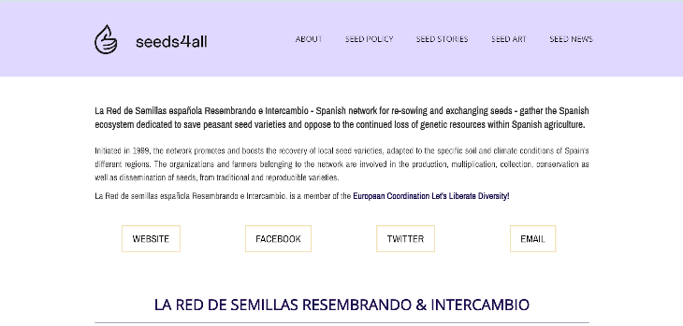
Promowanie więzi społecznych poprzez agroekologię
Dzielenie się doświadczeniami i wiedzą:
W Hiszpanii "Red de Semillas" (Sieć Nasienna) ułatwia wymianę nasion i technik rolniczych między rolnikami i społecznościami.
Sieć ta promuje agrobioróżnorodność i zachowanie tradycyjnej wiedzy rolniczej poprzez regularne spotkania i wydarzenia, podczas których uczestnicy dzielą się swoimi doświadczeniami.
Więcej informacji na stronie: www.seeds4all.eu/seed-operators/spain/red-de-semillas-resembrando-intercambio/

Slide 15
Promowanie więzi społecznych poprzez agroekologię
Wydarzenia i działania społecznościowe:
We Włoszech targi rolne "Campagna Amica", organizowane przez Coldiretti, promują lokalną i zrównoważoną produkcję żywności.
Rynki te służą jako centra społeczności, w których rolnicy i konsumenci mogą wchodzić w interakcje, uczyć się o praktykach agroekologicznych oraz uczestniczyć w warsztatach i degustacjach.
Więcej informacji na stronie: www.campagnamica.it/world-farmers-markets-coalition/

Slide 16
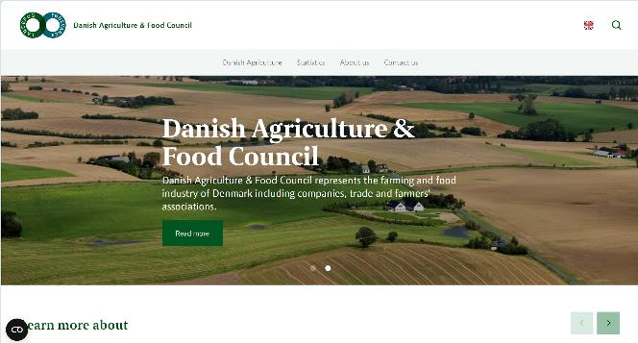
Promowanie więzi społecznych poprzez agroekologię
Wydarzenia i działania społecznościowe:
W Danii "Rada ds. Żywności" w Kopenhadze angażuje obywateli, rolników i decydentów w dyskusje na temat polityki żywnościowej miasta.
To partycypacyjne podejście zapewnia, że w procesie decyzyjnym uwzględniane są różne perspektywy, promując zrównoważone i integracyjne systemy żywnościowe.
Więcej informacji na stronie: www.agricultureandfood.dk

Slide 17
03
Wzmocnienie
dynamiki społeczno-gospodarczej

Slide 18
Wzmocnienie dynamiki społeczno-gospodarczej
Stosowanie zasad agroekologicznych w społecznościach często skutkuje zróżnicowanymi, odpornymi systemami rolniczymi, które znacząco przyczyniają się do rozwoju lokalnych gospodarek. Istnieje kilka praktyk agroekologicznych, które mogą się do tego przyczynić:
Agrobioróżnorodność
Ograniczenie stosowania środków chemicznych
Włączanie drzew do systemów rolniczych
Płodozmian i uprawy mieszane
Ogrody społeczne i współpraca
Wspólne projekty edukacyjne i badawcze
Dowiedź się więcej: BONAUDO, T., BENDAHAN, A. B., SABATIER, R., RYSCHAWY, J., BELLON, S. et al. Agroecological principles for the redesign of integrated crop-livestock systems. Online. European Journal of Agronomy. 2014, roč. 57, s. 43-51. ISSN 11610301.

Slide 19
Wzmocnienie dynamiki społeczno-gospodarczej
Te zasady agroekologiczne nie tylko przyczyniają się do tworzenia bardziej odpornych systemów rolniczych, ale mogą również mieć pozytywny wpływ na lokalne gospodarki poprzez promowanie dywersyfikacji produkcji, obniżanie kosztów nakładów oraz poprawę jakości gleby i upraw.
W ten sposób mogą stworzyć silne i zrównoważone środowisko rolnicze, które przyczynia się do ogólnego dobrobytu lokalnych społeczności.
Dowiedź się więcej: Wagh, P., Singh, A., Singh, G., & Sasane, P. (2024). Agroekologia: Integracja ekologii z systemami rolniczymi. W Fields of Tomorrow: Postępy w nowoczesnym rolnictwie. Astitva Prakashan.

Slide 20
Wzmocnienie dynamiki społeczno-gospodarczej
Nadając priorytet bioróżnorodności, agroekologia promuje zrównoważone użytkowanie gruntów, a także zwiększa odporność produkcji rolnej na wyzwania środowiskowe.
Odporność ta może chronić społeczności przed zagrożeniami związanymi z monokulturą i rolnictwem przemysłowym, przyczyniając się do bezpieczeństwa żywnościowego i stabilności lokalnych gospodarek.
Ponadto nacisk agroekologii na lokalną produkcję i konsumpcję może stymulować wzrost gospodarczy poprzez wspieranie drobnych rolników i lokalnych rynków, wzmacniając w ten sposób strukturę gospodarczą społeczności.
Dowiedź się więcej: CHAUDHARY, Suraj; SHRESTHA, Atmaz Kumar; RAI, Sushil; ACHARYA, Dhana Krishna; SUBEDI, Sabnam et al. Agroekologia integruje naukę, praktykę, ruch i przyszłe systemy żywnościowe. Online. Journal of Multidisciplinary Sciences. 2023, roč. 5, č. 2, s. 39-60. ISSN 26715449.

Slide 21
04
Wsparcie samowystarczalności i bezpieczeństwa żywnościowego

Slide 22
Wsparcie samowystarczalności i bezpieczeństwa żywnościowego
Agroekologia odgrywa kluczową rolę w promowaniu samowystarczalności żywnościowej - koncepcji obejmującej prawo społeczności do kontrolowania swoich systemów żywnościowych - umożliwiając społecznościom produkcję zróżnicowanej, odżywczej żywności w zrównoważony sposób.
Dzięki praktykom agroekologicznym, które priorytetowo traktują agrobioróżnorodność i tradycyjną wiedzę, społeczności zyskują większą autonomię w zakresie produkcji żywności i wzorców konsumpcji.

Slide 23
Wsparcie samowystarczalności i bezpieczeństwa żywnościowego
Autonomia w zakresie produkcji żywności i wzorców konsumpcji zapewnia dostęp do zdrowej i kulturowo odpowiedniej żywności, jednocześnie zmniejszając zależność od rynków zewnętrznych i korporacji agrobiznesowych. Niektóre z tych procedur obejmują:
Agrobioróżnorodność i uprawa roślin dostosowanych do warunków lokalnych
Ochrona banku nasion
Społeczności lokalne i ogrody społecznościowe
Lokalna produkcja i konsumpcja
Tradycyjna wiedza i techniki
Wspólnotowe zbiory i wymiana
Dowiedź się więcej: Altieri, M. A., & Nicholls, C. I. (2021). Agroekologia: Krótki opis jej początków i prądów myślowych w Ameryce Łacińskiej. Agroekologia i zrównoważone systemy żywnościowe.

Slide 24
05
Wzmacnianie sprawiedliwości społecznej i inkluzywności

Slide 25
Wzmacnianie sprawiedliwości społecznej i inkluzywności
Agroekologia promuje zasady sprawiedliwości społecznej, równości i integracji w społecznościach.
Promując sprawiedliwy dostęp do zasobów, wiedzy i procesów decyzyjnych, agroekologia umożliwia marginalizowanym grupom - takim jak kobiety, społeczności tubylcze i drobni rolnicy - aktywne uczestnictwo w kształtowaniu ich systemów żywnościowych.
Dowiedz się więcej : Projekt Regeneracja

Slide 26
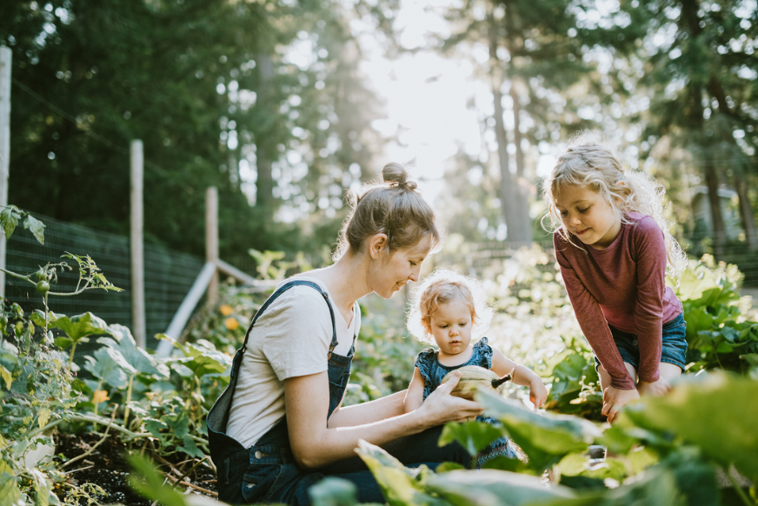
Wzmacnianie sprawiedliwości społecznej i inkluzywności
To inkluzywne podejście uznaje różnorodne systemy wiedzy i praktyki kulturowe, ale także zajmuje się nierównościami społecznymi i promuje bardziej równe i sprawiedliwe społeczeństwo. Niektóre konkretne działania, które można wdrożyć, aby osiągnąć ten cel, obejmują:
Ogrody społeczne
Rynki rolne
Zaangażowanie młodzieży i kobiet
Dzielenie się wiedzą
Własność ziemi i dostęp do zasobów
Sprawiedliwy handel i rynki lokalne
Wspólnotowe banki nasion
Edukacja i podnoszenie świadomości
Partycypacyjne podejmowanie decyzji
Promowanie rolnictwa rodzinnego

Slide 27
Zainspiruj się…
Studium przypadku 1
1
Ogrody społecznościowe w stolicy Słowacji
Ogrody społecznościowe w Bratysławie
Studium przypadku 2
2
Biofarma z własną bacówką
Biofarma.sk
Studium przypadku 3
3
Inicjatywy edukacyjne i badawcze
Centrum Edukacji Ekologicznej i Etycznej Živica

Slide 28
Super!!!
Właśnie ukończyłeś trzeci moduł... kontynuuj tę podróż edukacyjną.
W czwartym module omawiamy wpływ agroekologii na społeczność.

